Slide 1
Животные в зимнем лесу
Автор: Русанова Ольга Юрьевна
МДОУ д/с № 37

Slide 2
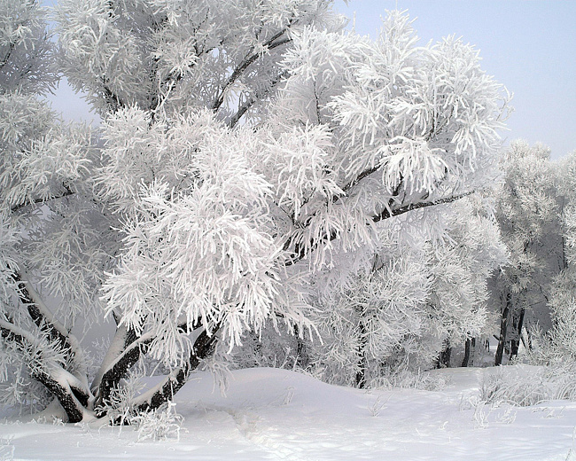
Зимний лес

Slide 3
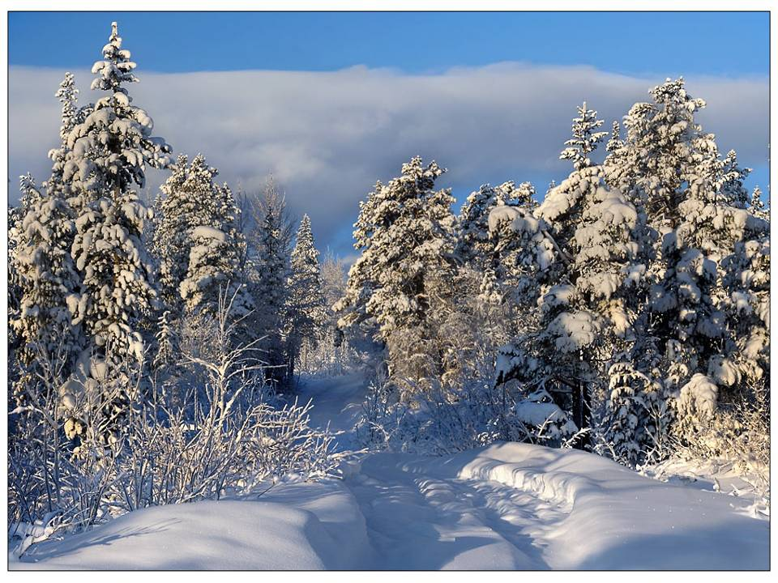

Slide 4
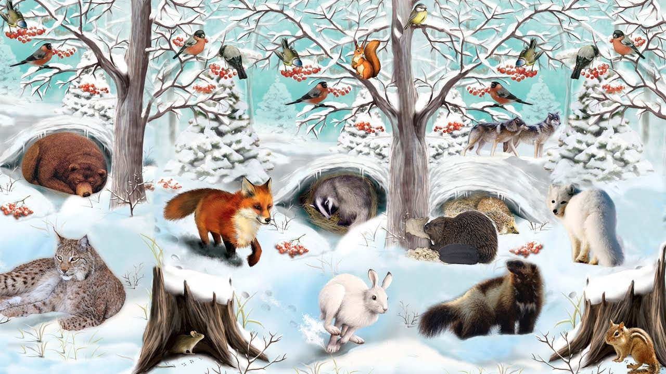
Как звери в лесу зимуют?

Slide 5
Отгадай загадку:
Всех зверей она хитрей,
Шубка рыжая на ней.
Пышный хвост - её краса,
А зовут её ...

Slide 6
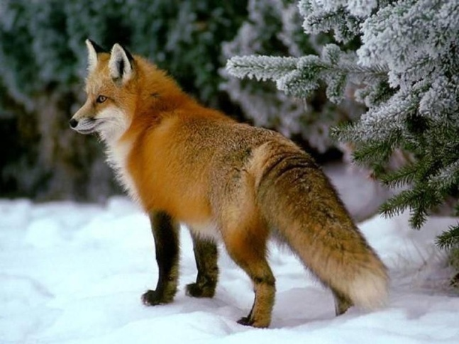

Slide 7
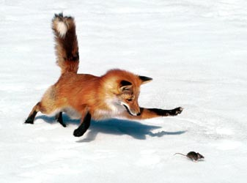
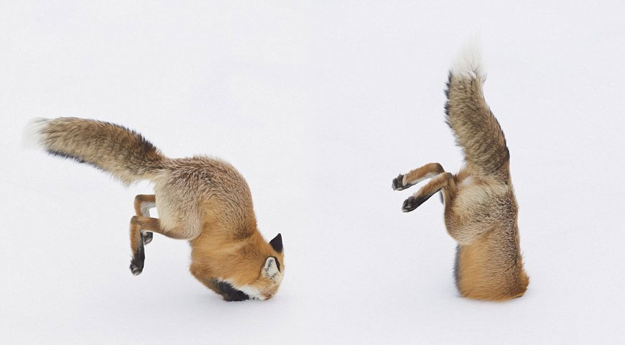
Лиса зимой — краса! Хвост у неё становится ещё пушистее. Он то и помогает лисице зимой согреваться, ведь спит она прямо на снегу, да хвостом укрывается. Меню у лисы и летом, и зимой одно — мыши и зайцы. На них она и охотится, и глубокий снег лисе не помеха. Представь себе, рыжая хищница может прыгнуть в сугроб выше тебя ростом, и на самом его дне поймать мышь.

Slide 8
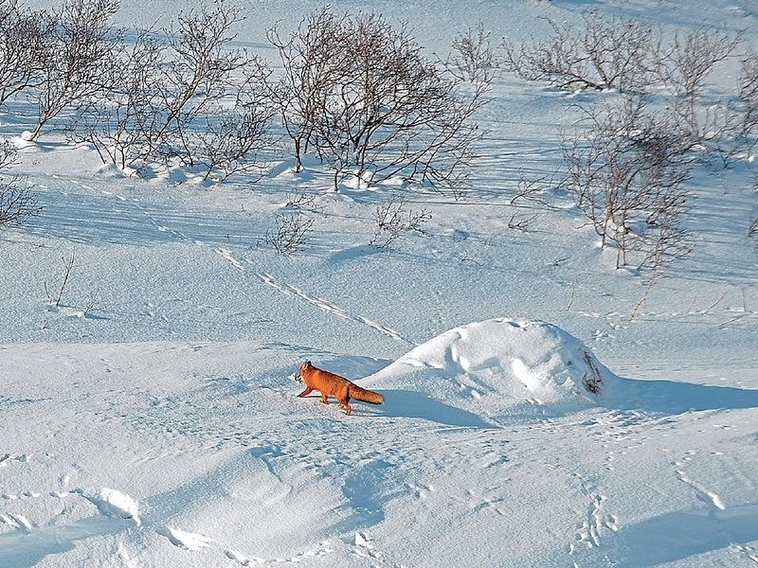
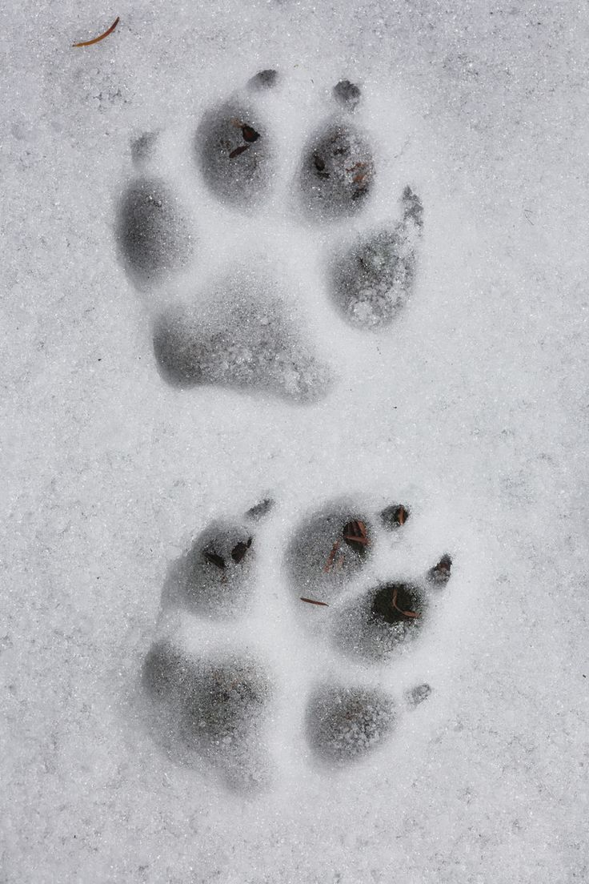
Следы лисы на снегу

Slide 9
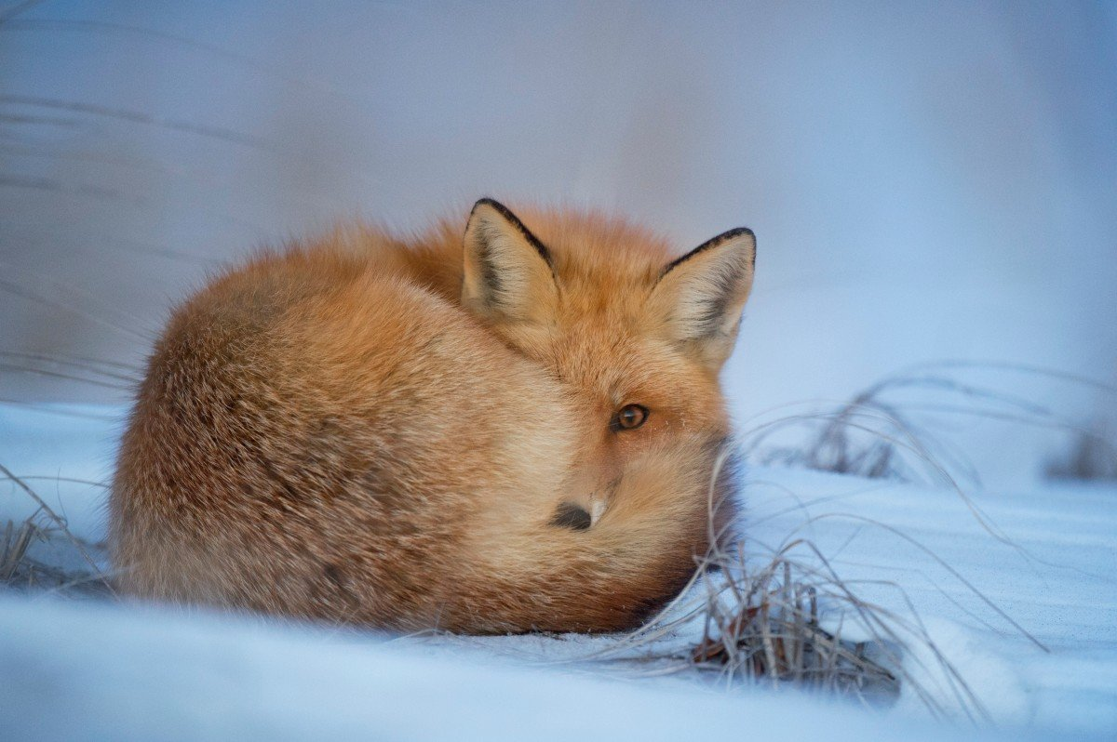
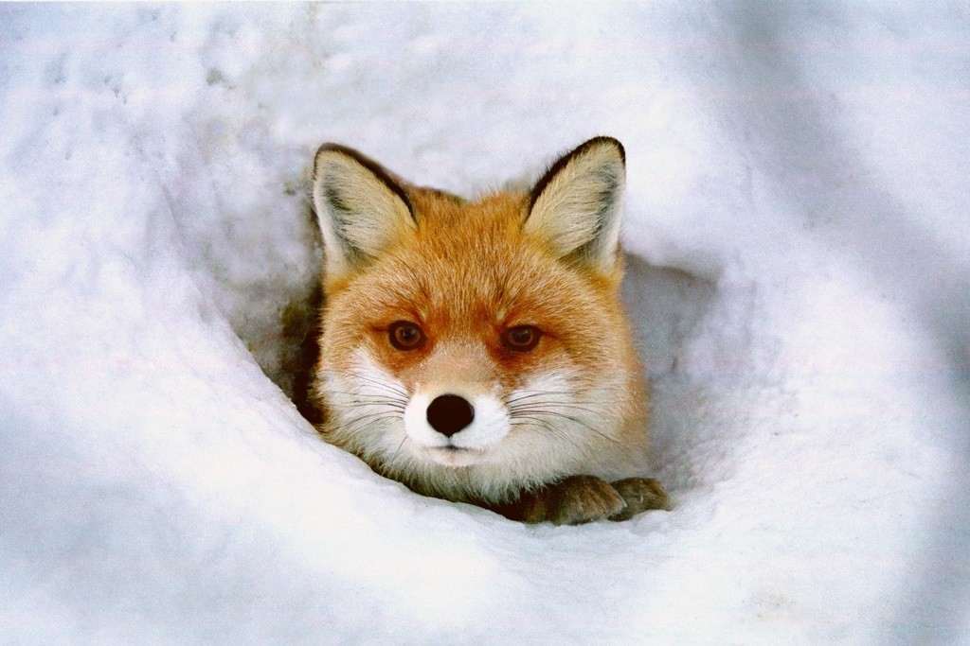
Жильё лисы зимой

Slide 10
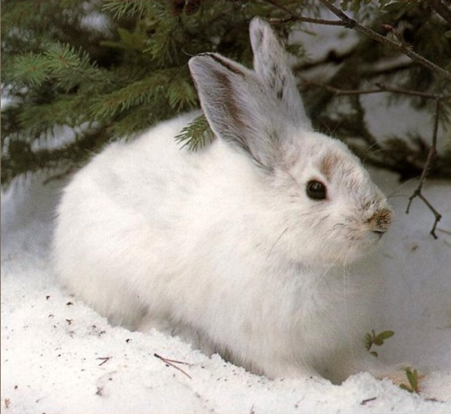
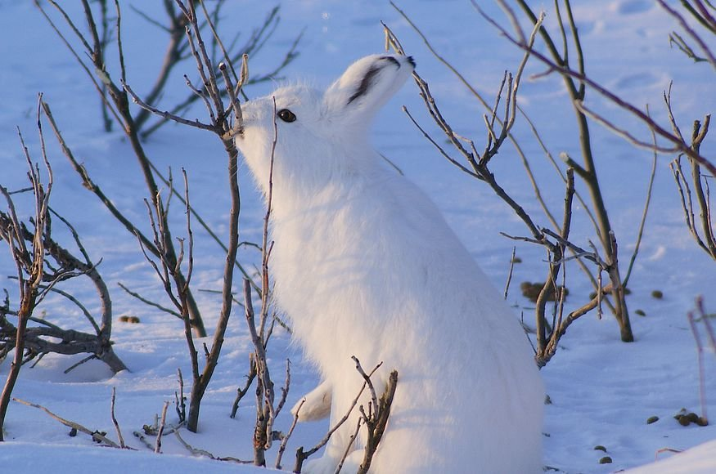
Заяц к зиме меняет летнюю серую шубку на зимнюю белую. Белая одёжка на снегу неприметна, и мех у неё более густой, тёплый. А как зайцу скакать и в снег не проваливаться? В этом ему тоже помогает густой зимний мех: лапки зайца от этого меха становятся широкими — словно они в тапки обуты. Такими лапами заяц по снегу бежит, как будто в лыжах по лыжне скользит, не проваливается. А ещё заячьи лапки выделяют специальный жир, чтобы снег на них не налипал. Заячья зимняя еда — тонкие веточки и кора деревьев. Греется заяц в снежных норах. Зарывается в снег, мордочкой к выходу из норки ложится и так весь день сидит. А ночью вылазит в поисках еды.

Slide 11
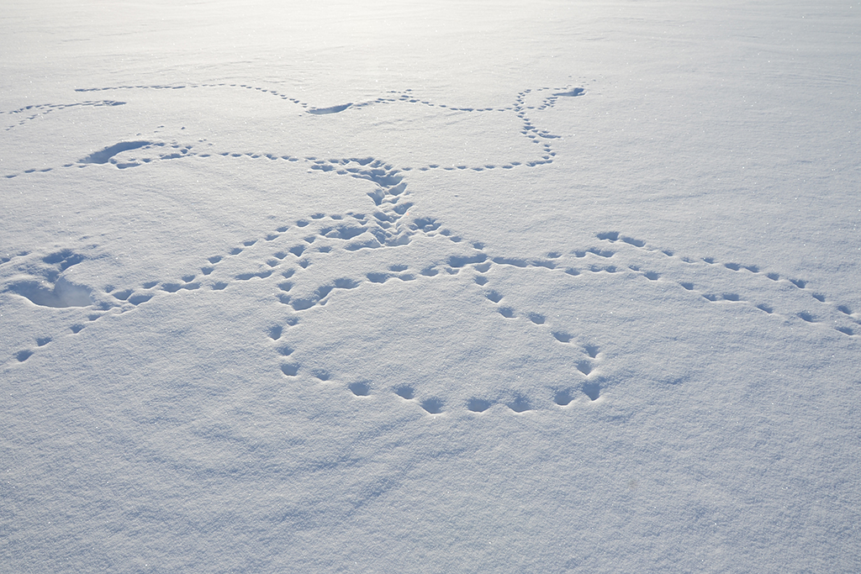
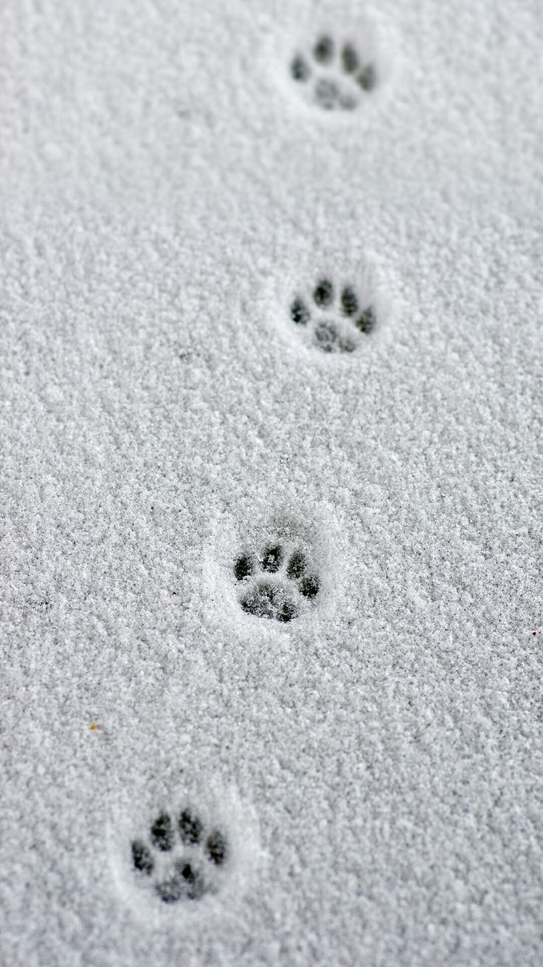
Заячьи следы

Slide 12
Отгадай загадку:
Кто по ёлкам ловко скачет
И взлетает на дубы?
Кто в дупле орехи прячет,
Сушит на зиму грибы?

Slide 13
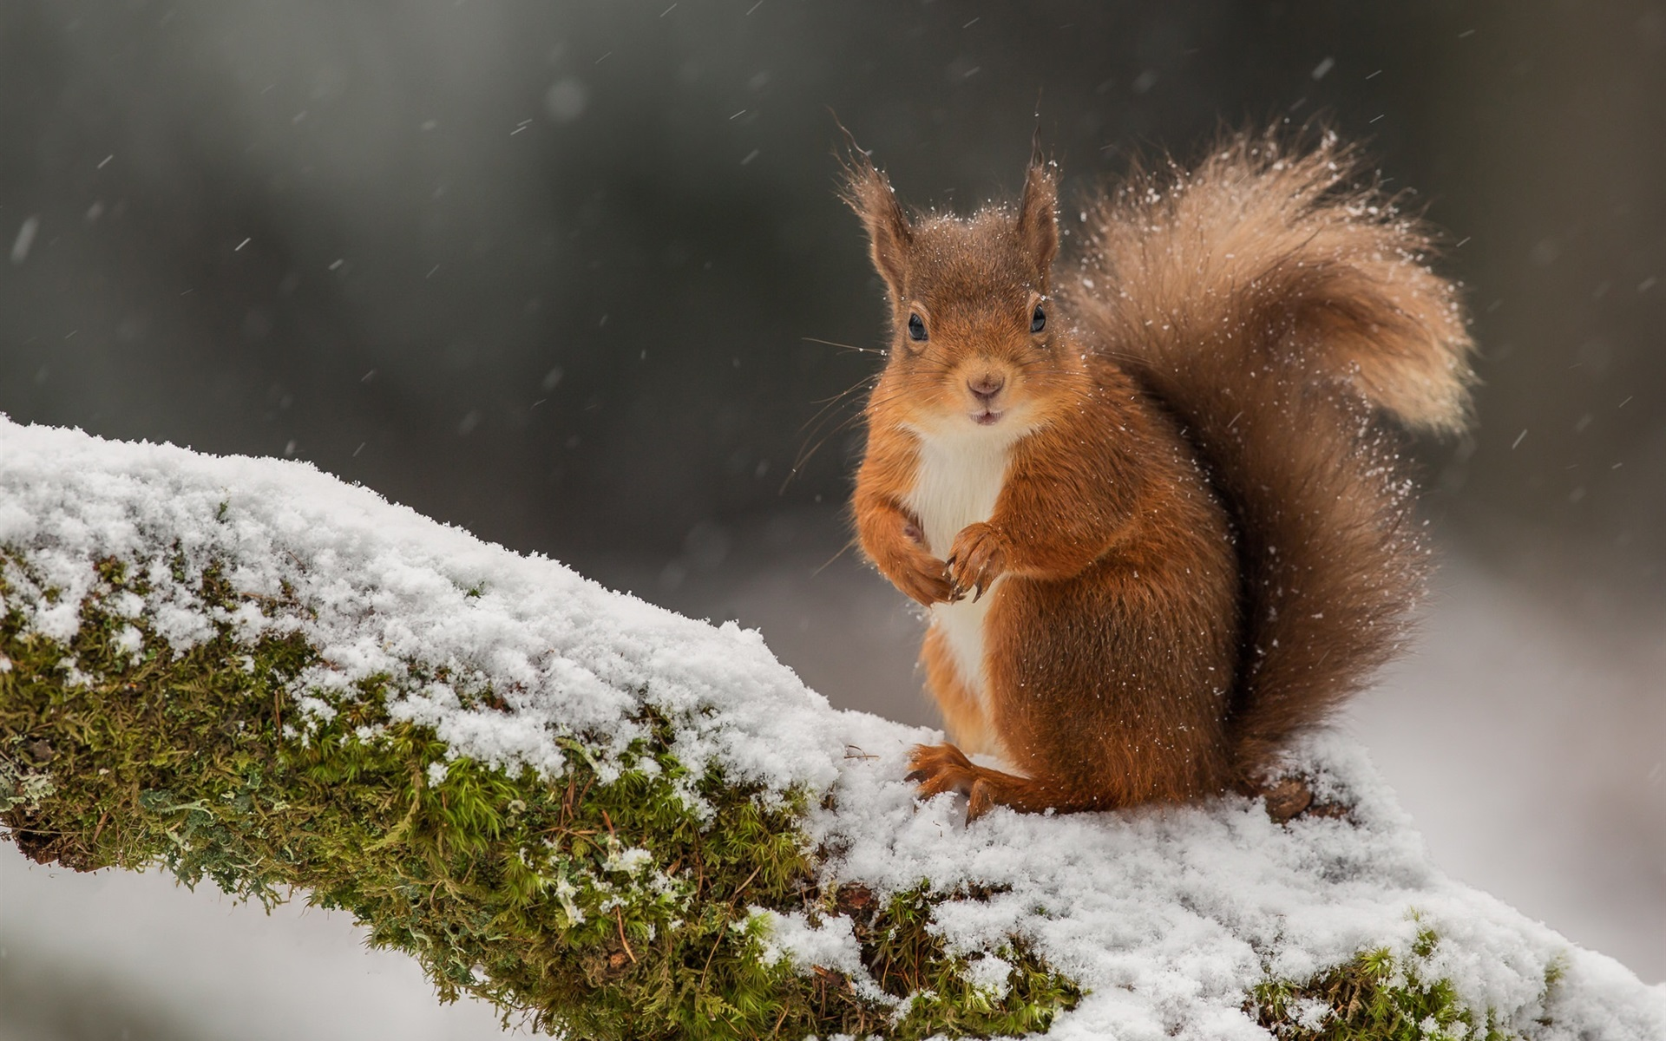
Белка

Slide 14
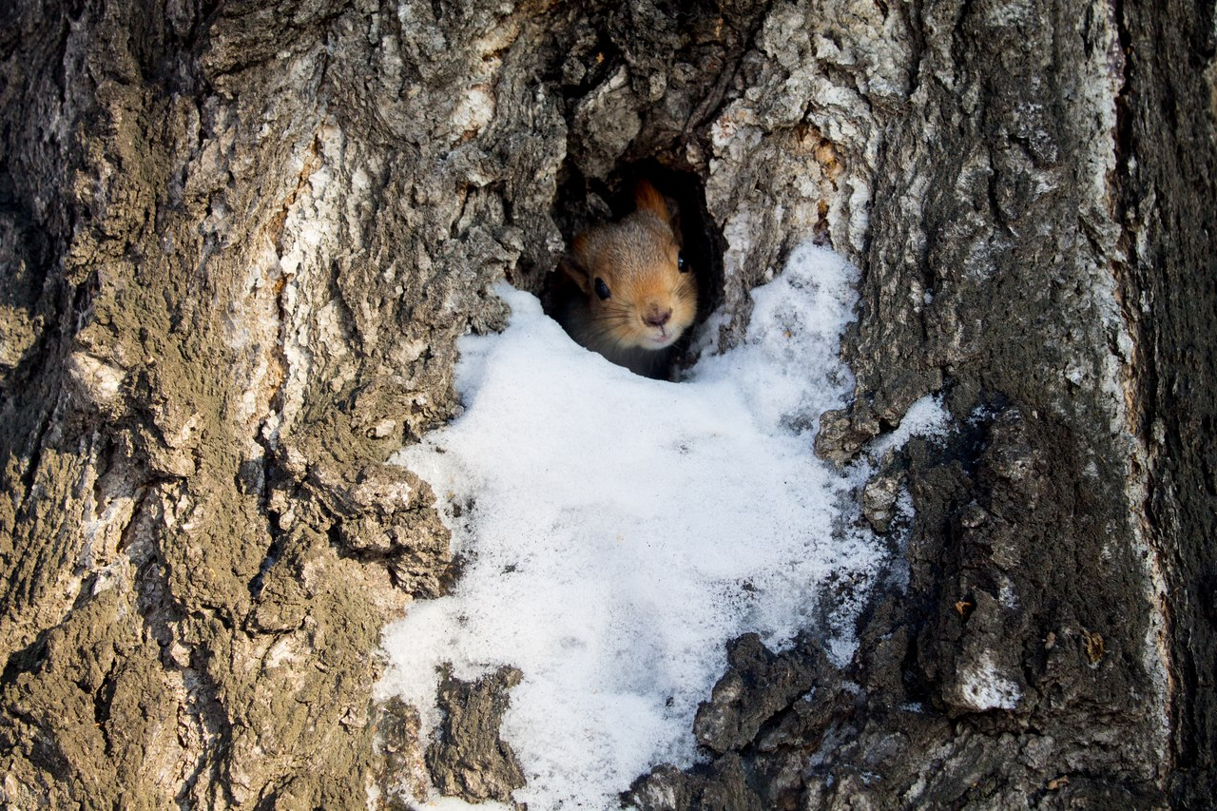
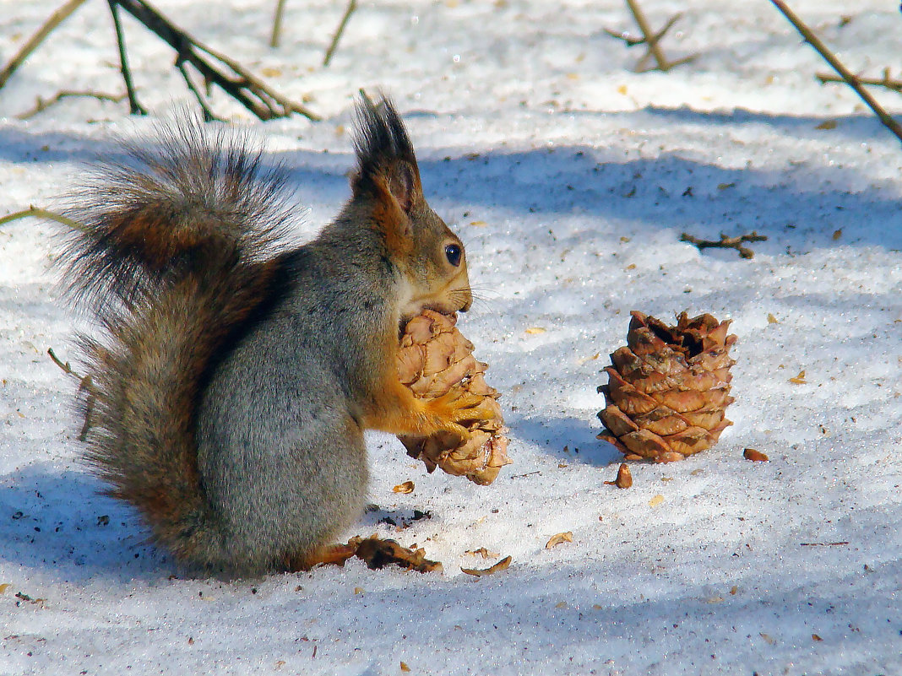
Белка к зиме готовится всю осень. Она припрятывает на деревьях и в земле ягоды, грибы, жёлуди. А зимой даже сквозь снег белка-хозяюшка по запаху находит свои «кладовые». Но питается она не только осенними припасами. Любимое зимнее лакомство белки — шишки. Из еловых и сосновых шишек белка выедает все семена, ловко отгрызая твёрдые чешуйки острыми зубками. В самые лютые морозы белочка и вовсе из дупла не показывается, дремлет и днём, и ночью, свернувшись калачиком.

Slide 15
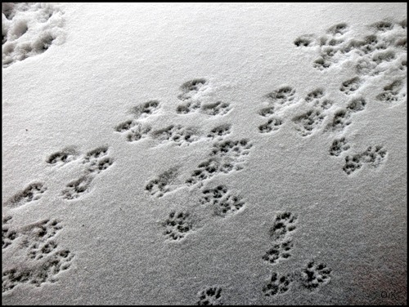
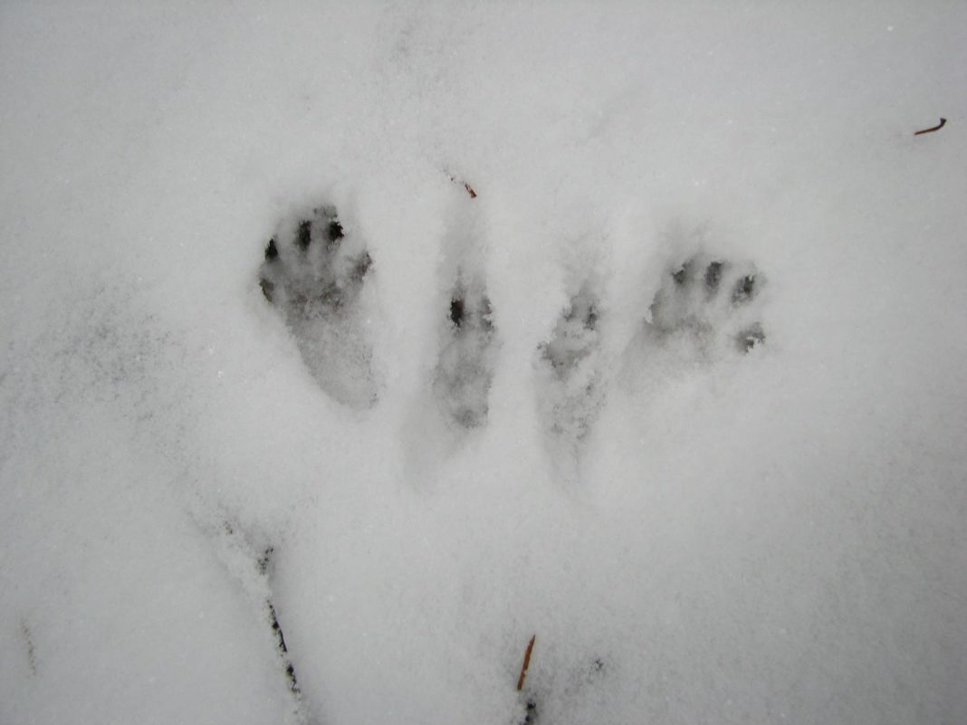
Следы белки

Slide 16
Отгадай загадку:
Летом по лесу гуляет,
Зимой в берлоге отдыхает

Slide 17
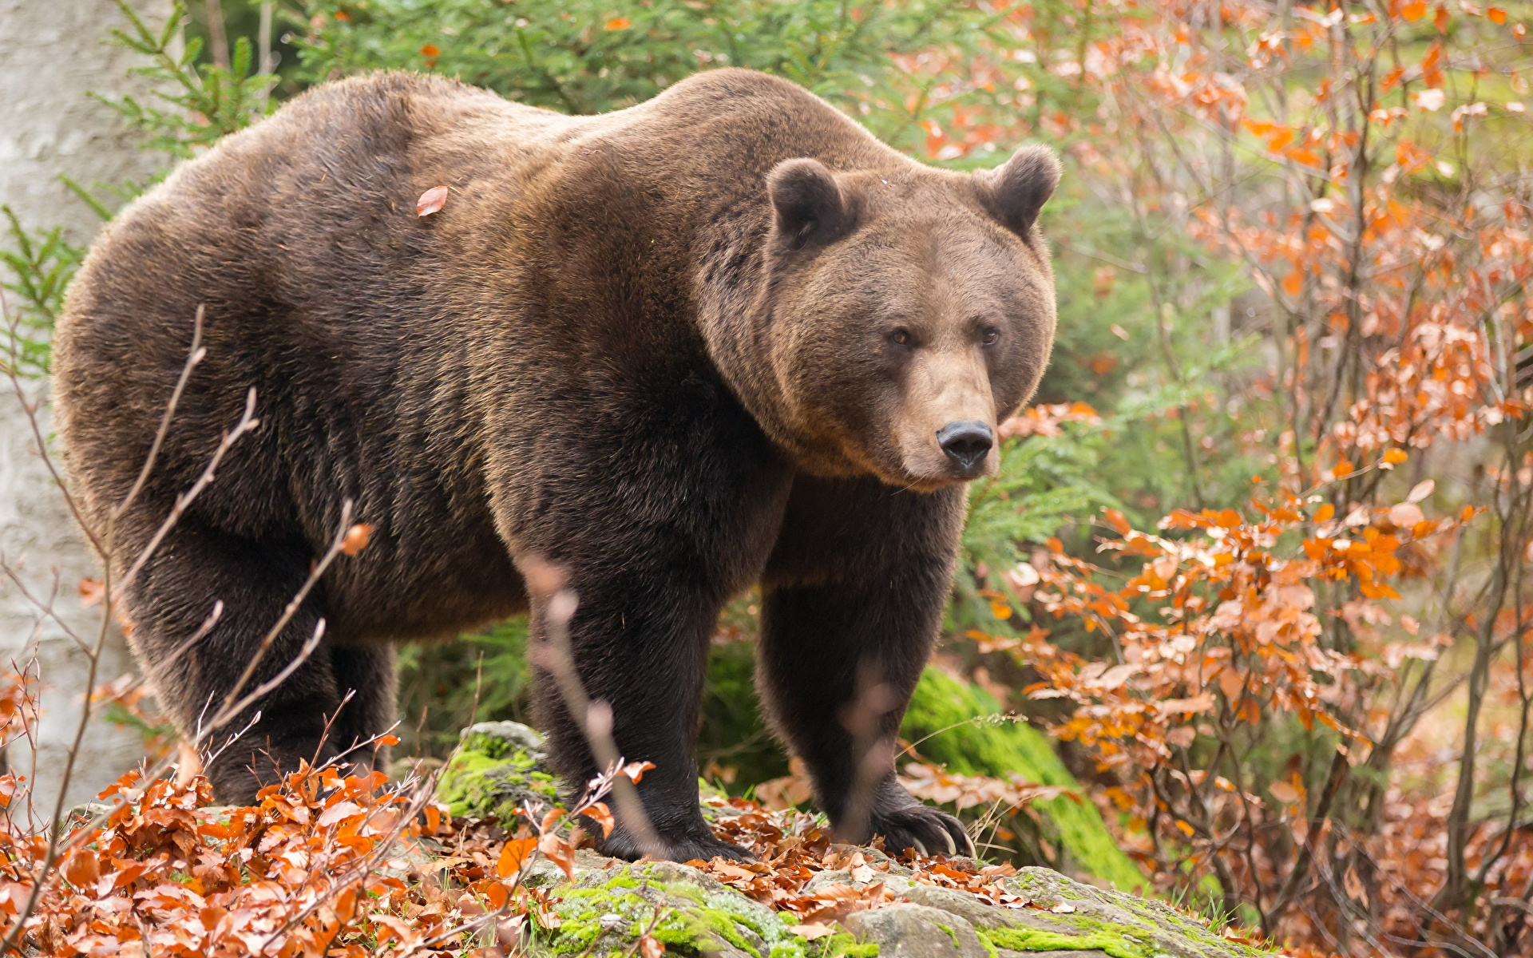

Slide 18
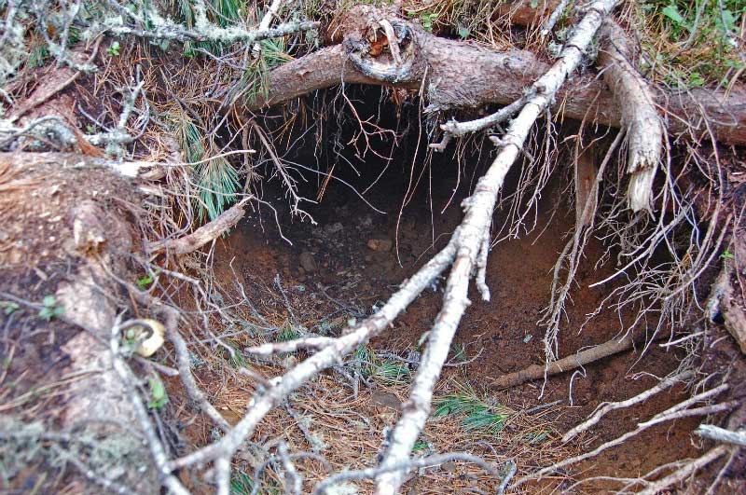
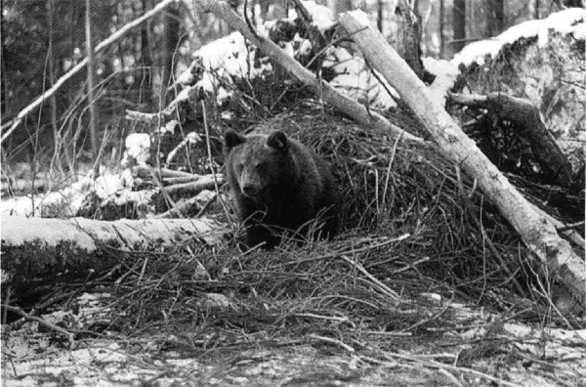
Медведь — зверь огромный и всеядный. Представь, как тяжело ему было бы зимой найти себе пропитание, когда нет ягод, орехов, желудей — основной его пищи. Вот он и засыпает на всю зиму в берлоге. Место для берлоги выбирает непроходимое, рядом с болотом. Сама берлога — это укрытие под поваленным деревом. Стаскивает мишка туда хворост, а дно выстилает толстым слоем мха. Уляжется медведь, а потом берлогу снегом засыпет — и будет она словно сугроб.

Slide 19
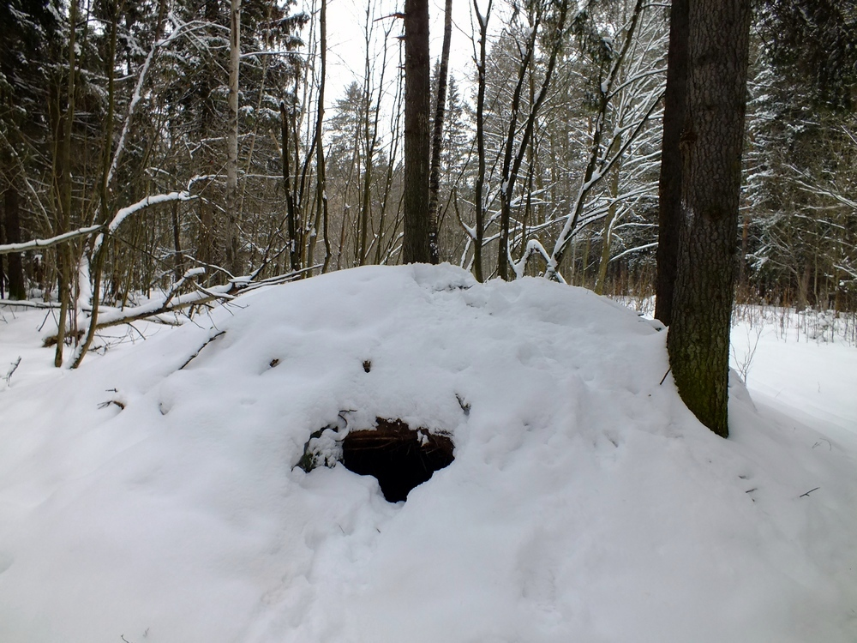
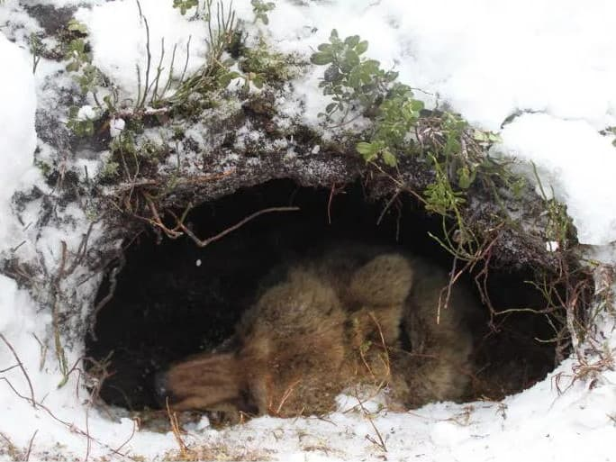
Берлога зимой

Slide 20
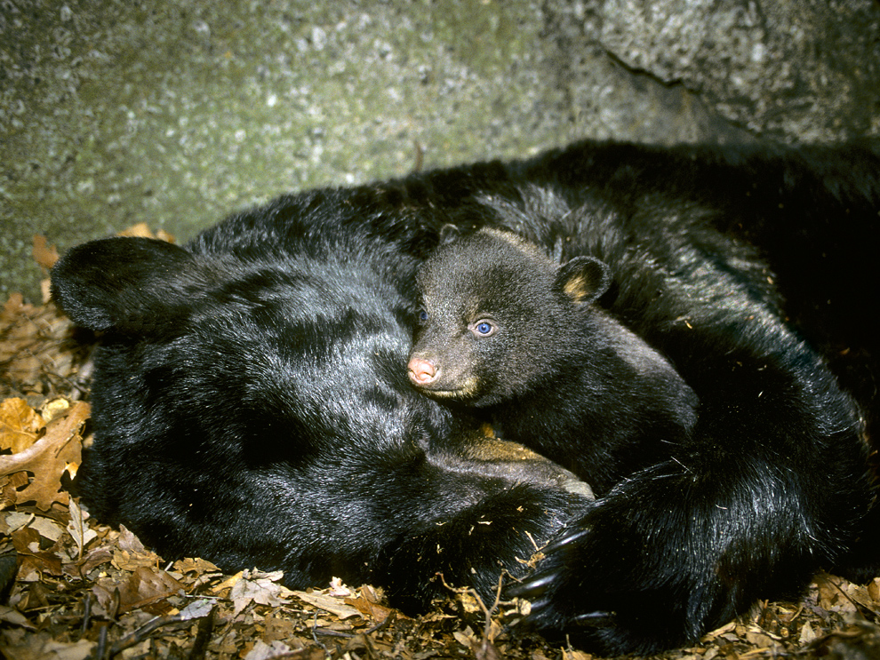
Во время зимнего сна у медведиц рождаются медвежата. Крохотные: медвежонок — размером с три твоих ладошки. Они сосут мамино молоко до прихода весны. А как проснутся, впервые увидят солнышко!

Slide 21
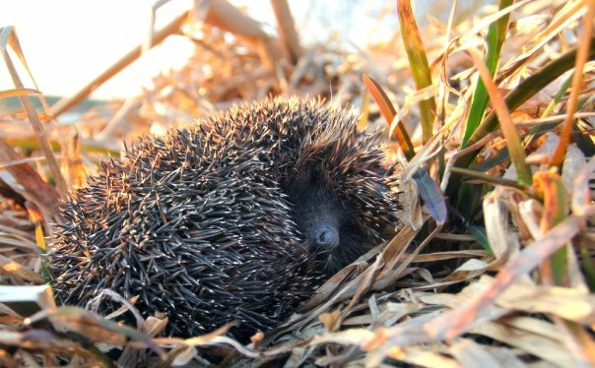
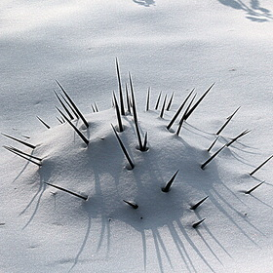
Кто ещё зимой спит?
Ежа зимой в лесу не встретишь. Ведь с приходом холодов пропадает для него в лесу всякий корм: червяки и ящерицы в землю попрятались, жуки под корой оцепенели, лягушки на дне пруда в ил зарылись. Поэтому осенью ёж плотно закрывает вход в свою подземную нору, сворачивается клубочком и засыпает на всю зиму. У каждого ежа — своя нора. Чтобы крепко спать зимой, ёж должен за лето нагулять жирок, ведь всю зиму он не будет ничего кушать.

Slide 22
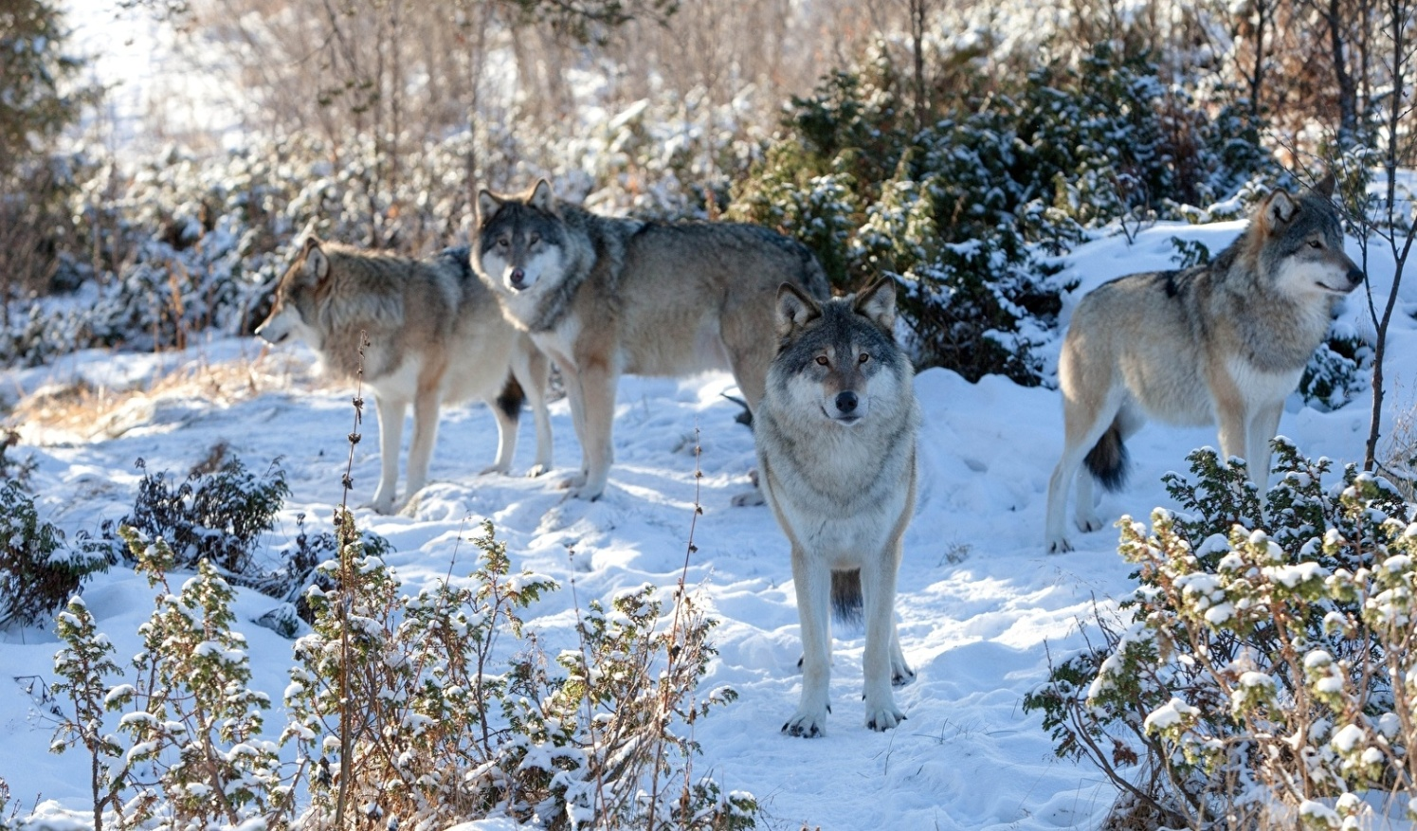
ВОЛК Волк, как и другие лесные животные, отращивает на зиму мех потеплее да попушистее. И когда спит на морозе, нос хвостом закрывает. А когда волк по снегу бежит, лапы у него холодные — чуть теплее, чем сам снег. Но для волка это обычное дело, не боятся холода волчьи лапы. Основная пища волков — это кабаны, олени, лоси. В суровые зимы волчьи семьи объединяются друг с другом и становятся стаями. Стаей охотиться легче, чем в одиночку. Охотятся волки по ночам.

Slide 23
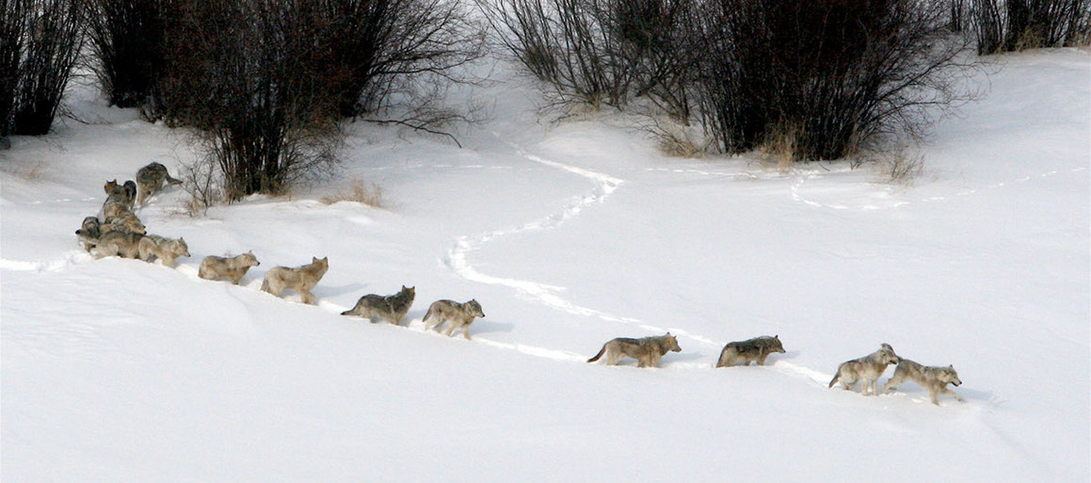

Slide 24
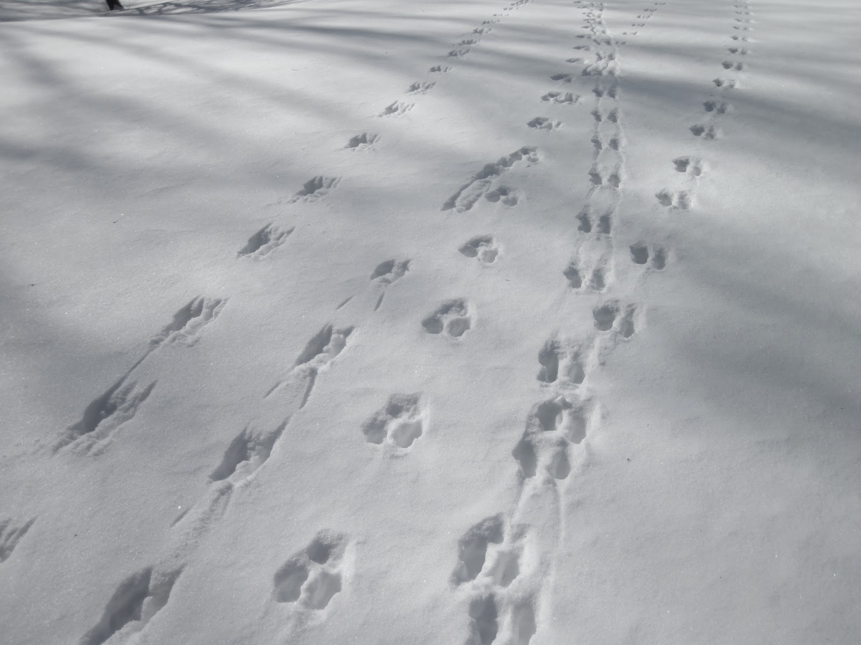
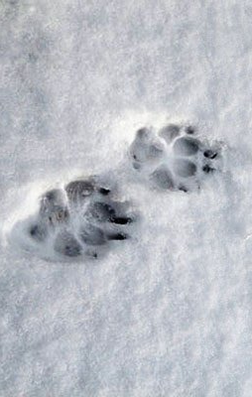
Волчьи следы

Slide 25
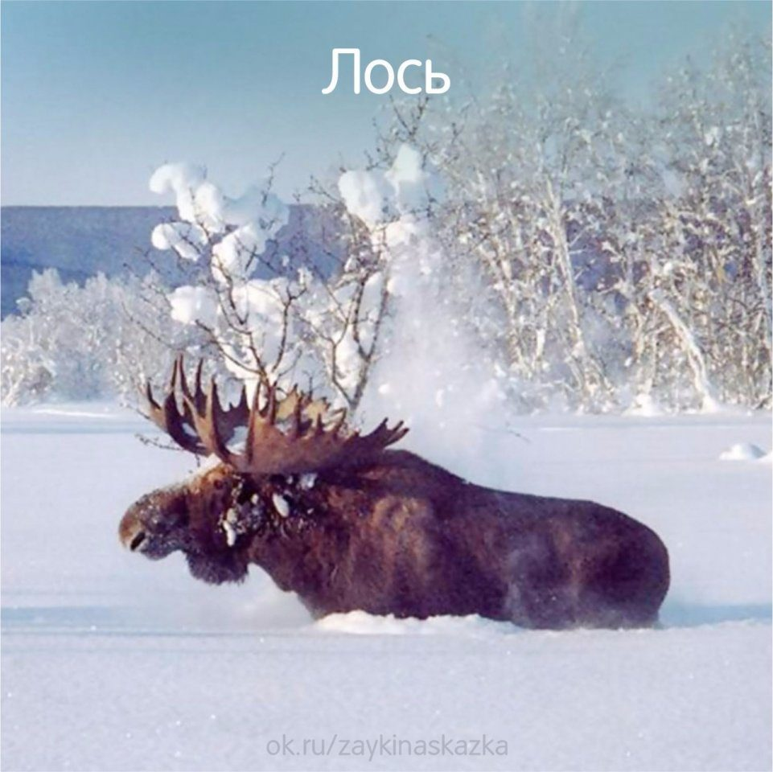
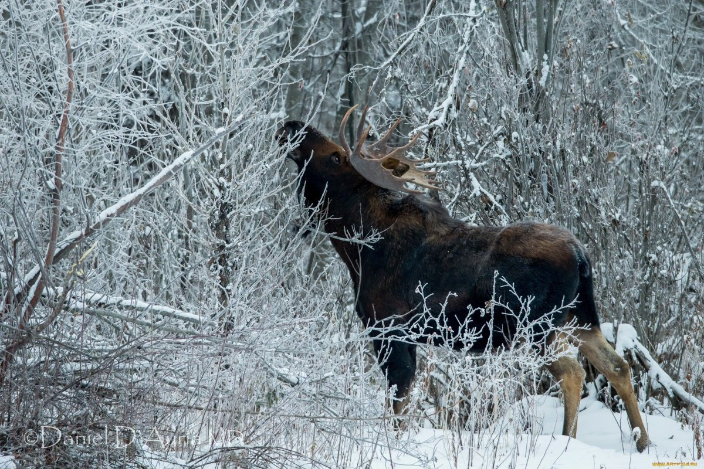
Даже такому лесному великану, как лосю, зима приносит хлопоты. Длинные ноги утопают в сугробах — не побегаешь. А как от волков спасаться? Вот и приходится лосю зимой уходит в леса, где снег не такой глубокий. Лоси — травоядные животные. Зимой они находят траву под снегом, грызут веточки и кору деревьев. Обязательно в их меню входит соль. За ней они могут выходит на берег моря или даже слизывать соль с обочин дорог.

Slide 26
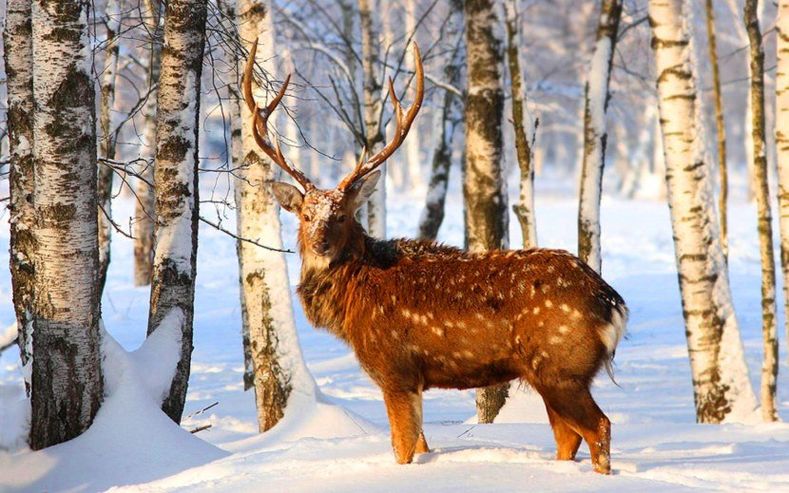
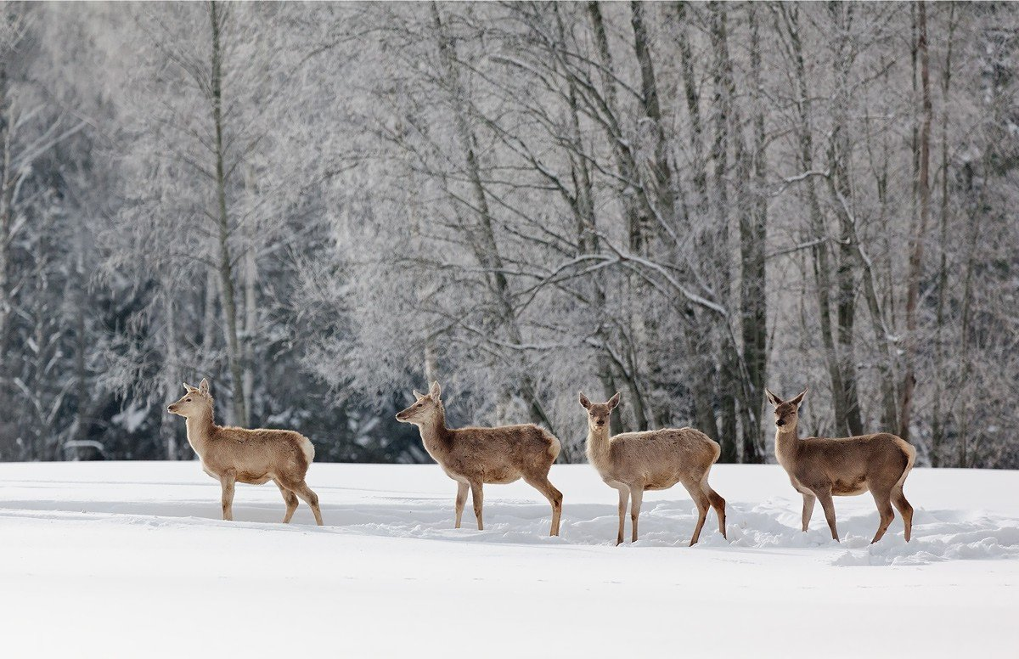
Самцы оленей гордо носят рога всю зиму. Но каждую весну они сбрасывают рога, а на их месте за лето вырастают новые. Зимой олени уходят в леса, где снега поменьше: так легче и убегать от хищников, и корм добывать. Самки с оленятами живут стадами, а самцы по одиночке. Зимнее меню оленей — веточки деревьев, трава и лишайник, укрытые снегом. Лишайник этот так и называют — «олений мох».

Slide 27
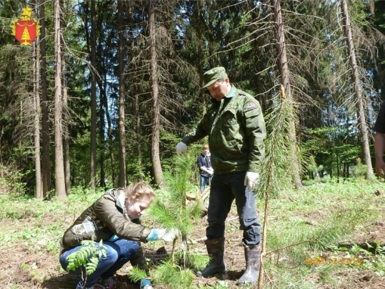
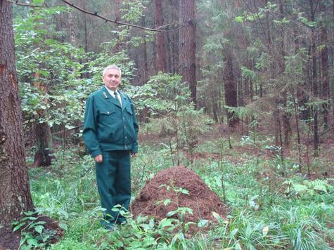
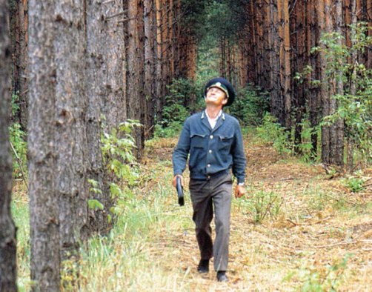
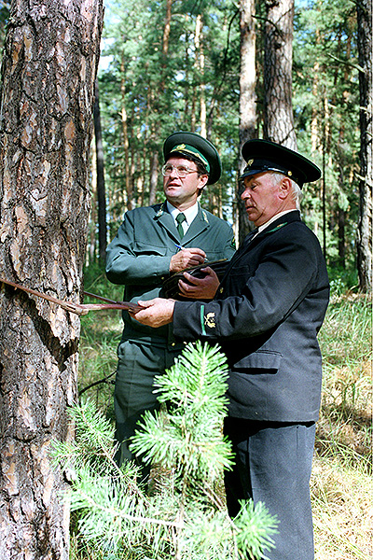
Лесник — это сотрудник лесничества, работник государственной лесной охраны. Лес и его обитатели нуждаются в защите от браконьеров, незаконной вырубки, пожаров. Лесник обеспечивает эту защиту. За каждым лесником закреплен участок леса – лесной обход, – за который он и отвечает. Лесник не только борется с нарушителями, но и организует человеческую деятельность в лесу: руководит процессом посадки леса, массовым сбором семян и плодов, участвует в отведении делянок под вырубку, лесосек под пастбища и сенокосы и т.д. Лесники – это лесные заступники. И бескрайняя тайга, и малые перелески, и городские лесопарки, и глухие леса, где до ближайшего города сотни километров – все они нуждаются в помощи этих людей.

Slide 28
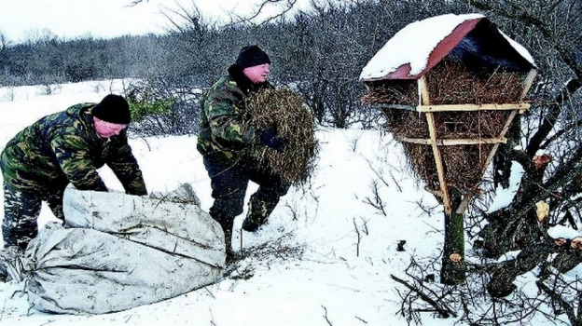
Как лесники помогают животным зимой

Slide 29
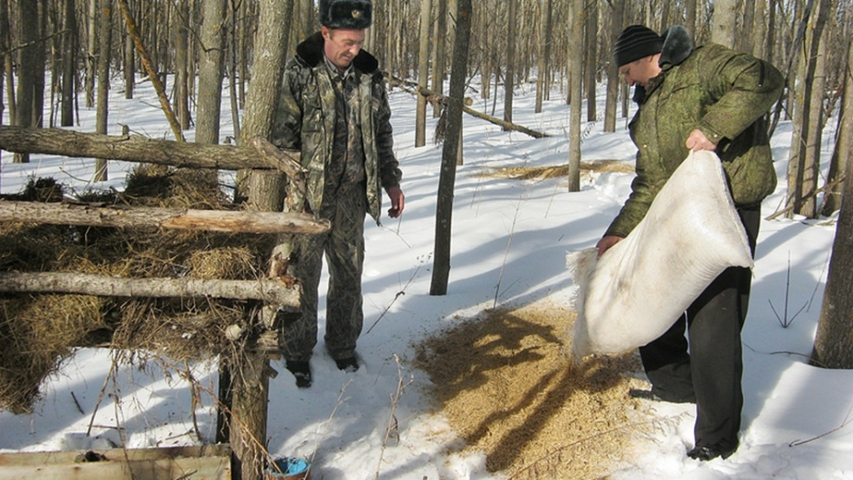

Slide 30
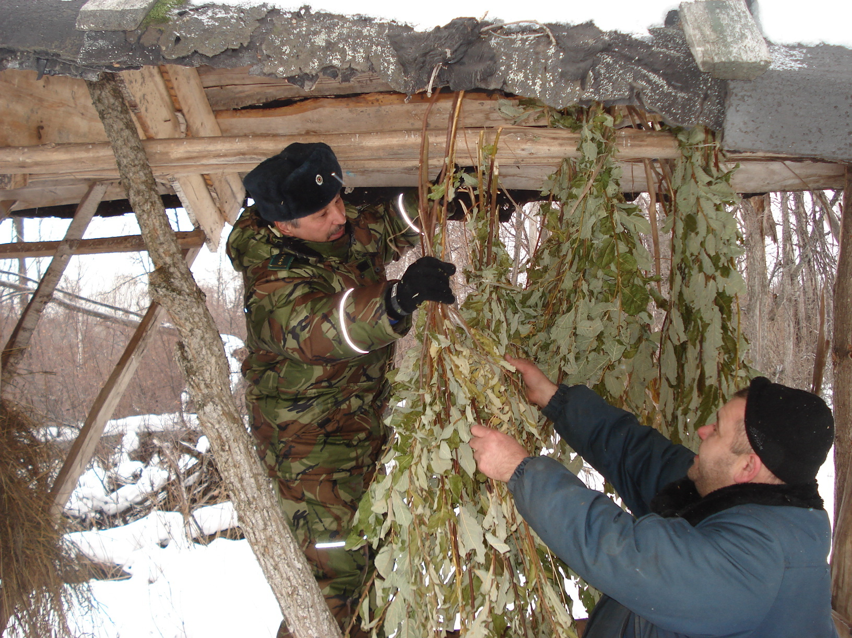

Slide 31
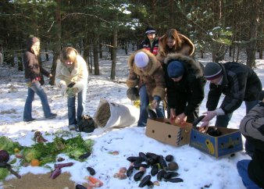

Slide 32
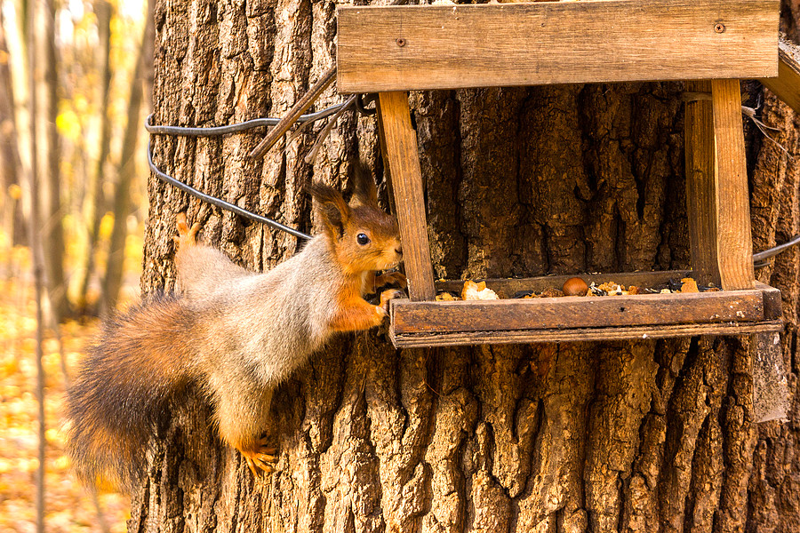

Slide 33
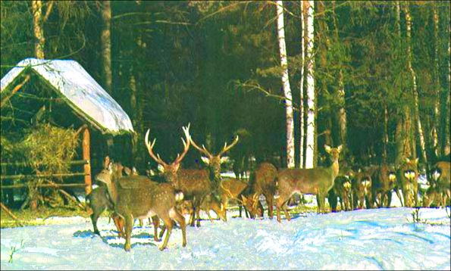

Slide 34
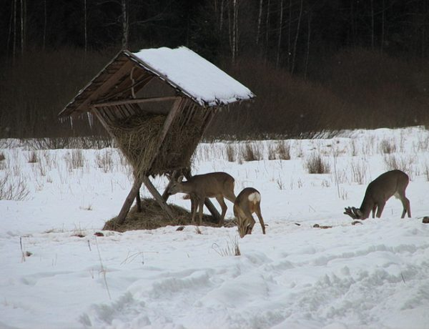

Slide 35
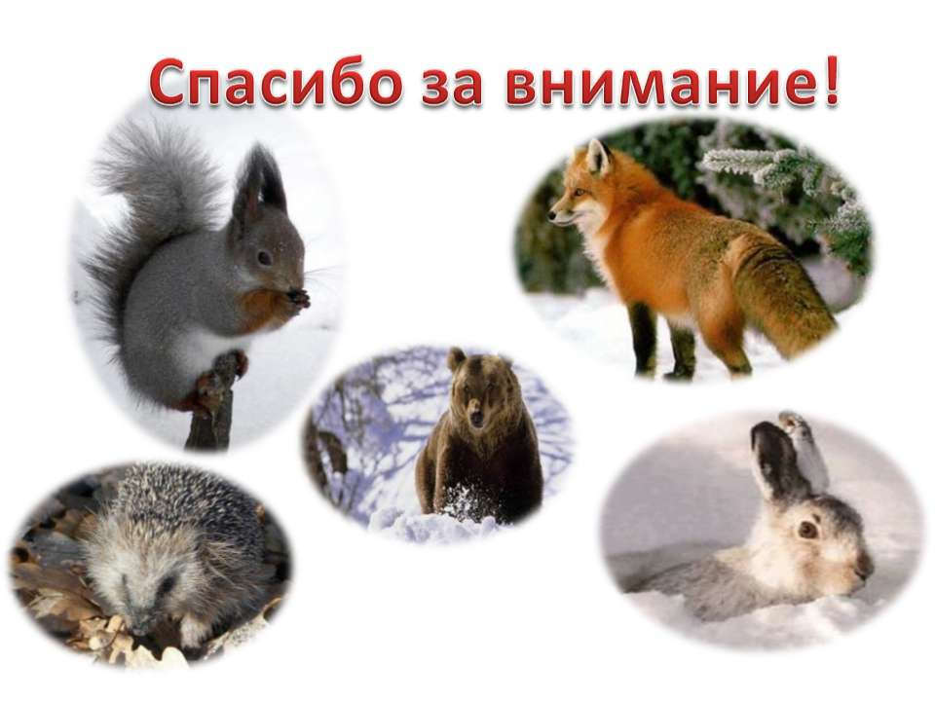

Slide 36
Спасибо за внимание!

